Slide 1
Spss-werkcollege 7 (21/11)
Toegepaste data-analyse en rapportage
Assistent Fauve Duprez AJ 2025-2026

Slide 2
Logistische regressie
SPSS-WERKCOLLEGE 7

Slide 3
Doel logistische regressie
Voorspellen van een binaire uitkomstvariabele
Verschil met lineaire regressie: de uitkomst is categorisch, niet continu. Lineaire regressie voorspelt getallen, logistische regressie voorspelt kansen
In plaats van een lineaire relatie tussen X en Y, geeft logistische regressie odds-ratio’s (Exp(B)) die de kans op het wel/niet optreden van een uitkomst laten zien
Wald-statistiek en p-waarde bepalen of een predictor significant bijdraagt aan de kans op de uitkomst

Slide 4
Opgave 1
SPSS-WERKCOLLEGE 7

Slide 5
Opgave 1: Verband werksatificatie moeder x meer dan één kind
Opgave 1
Open ‘DATA_WAVE3_CenW.sav’. In welke mate hangt de werksatisfactie (W3_M_W_SATISF) van moeders samen met de kans dat zij meer dan één kind (W3_M_meerkind) hebben?

Slide 6
Opgave 1: Verband werksatificatie moeder x meer dan één kind
Opgave 1
Open ‘DATA_WAVE3_CenW.sav’. In welke mate hangt de werksatisfactie (W3_M_W_SATISF) van moeders samen met de kans dat zij meer dan één kind (W3_M_meerkind) hebben?
Stap 1. Kiezen van juiste analysemethode
  Als de afhankelijke variabele een dichotome variabele is, voer je een logistische regressie analyse uit.
  Een gewone lineaire regressie zal een onjuiste schatting opleveren omdat een aantal belangrijke assumpties geschonden zijn zoals de assumptie van normaliteit en homoscedasticiteit.

Slide 7
Opgave 1: Verband werksatificatie moeder x meer dan één kind
Stap 2. Datacontrole
  Inconsistentiecheck

Slide 8
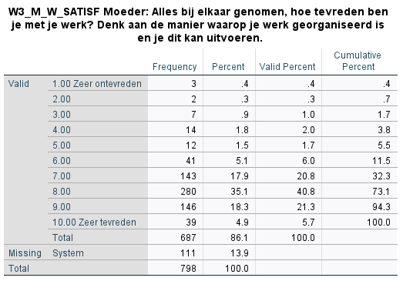
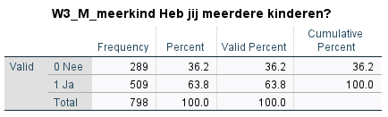
Opgave 1: Verband werksatificatie moeder x meer dan één kind
Stap 2. Datacontrole
  Inconsistentiecheck

Slide 9
Opgave 1: Verband werksatificatie moeder x meer dan één kind
Stap 2. Datacontrole
  Inconsistentiecheck
Probleem:
Veel missings:
  Enkel moeders met een job hebben de vraag ingevuld

Slide 10
Opgave 1: Verband werksatificatie moeder x meer dan één kind
Stap 2. Datacontrole
  Assumptiecheck:
    De afhankelijke variabele moet binair of dichotoom zijn
    De onafhankelijke variabele is categorisch of continu

Slide 11
Opgave 1: Verband werksatificatie moeder x meer dan één kind
Stap 3: Hypothesen formuleren

Slide 12
Opgave 1: Verband werksatificatie moeder x meer dan één kind
Stap 3: Hypothesen formuleren
  Best tweezijdig toetsen
  H₀: Er is geen samenhang tussen de werksatisfactie van moeders en het hebben van meer dan één kind: de correlatie tussen deze twee variabelen is nul.
  H_{A}: De werksatisfactie van moeders en het hebben van meer dan één kind hangen samen: de correlatie tussen deze twee variabelen is groter of kleiner dan nul.

Slide 13
Opgave 1: Verband werksatificatie moeder x meer dan één kind
Stap 4: Significantieniveau bepalen
Stap 5: Toetsingsgrootheid en p-waarde berekenen

Slide 14
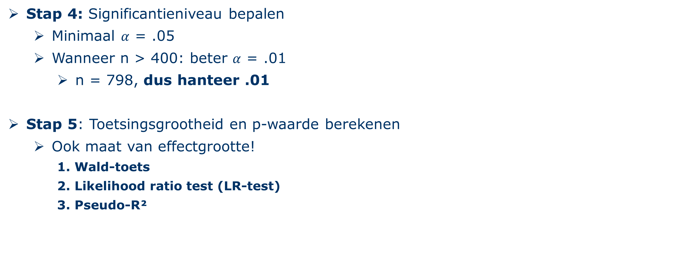
Opgave 1: Verband werksatificatie moeder x meer dan één kind
Stap 4: Significantieniveau bepalen
  Minimaal $α$ = .05
  Wanneer n > 400: beter $α$ = .01
    n = 798, dus hanteer .01
Stap 5: Toetsingsgrootheid en p-waarde berekenen
  Ook maat van effectgrootte!
    1. Wald-toets
    2. Likelihood ratio test (LR-test)
    3. Pseudo-R²

Slide 15
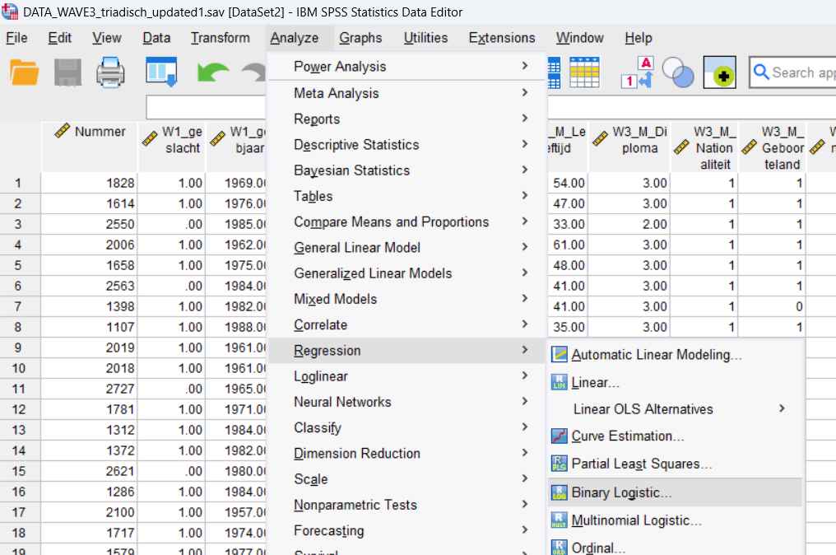
Opgave 1: Verband werksatificatie moeder x meer dan één kind
Spearman rangcorrelatietoets in SPSS:
Analyze ›› Regression ›› Binary Logistic…

Slide 16
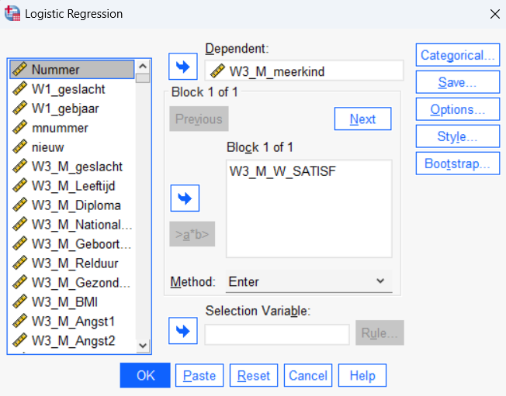
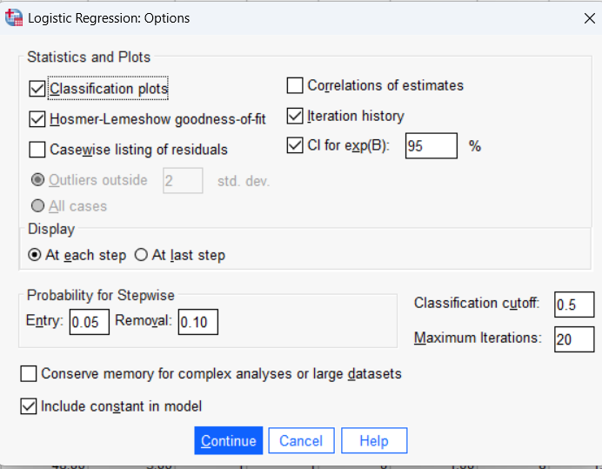
Opgave 1: Verband werksatificatie moeder x meer dan één kind
Spearman rangcorrelatietoets in SPSS:
Analyze ›› Regression ›› Binary Logistic…

Slide 17
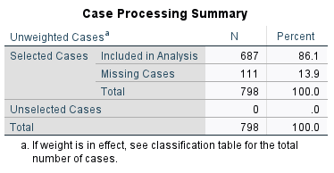
Opgave 1: Verband werksatificatie moeder x meer dan één kind
Syntax en output:
687 cases (86,1%) daadwerkelijk meegenomen in de analyse
111 cases (13,9%) niet meegenomen vanwege missende waarden op de gebruikte variabelen
LOGISTIC REGRESSION VARIABLES W3_M_meerkind
/METHOD=ENTER W3_M_W_SATISF
/CLASSPLOT
/PRINT=GOODFIT ITER(1) CI(95)
/CRITERIA=PIN(0.05) POUT(0.10) ITERATE(20) CUT(0.5).

Slide 18
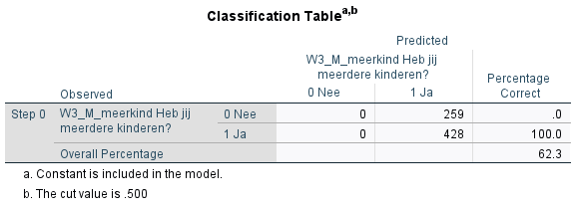
Opgave 1: Verband werksatificatie moeder x meer dan één kind
Syntax en output:
  Blok 0
  Accuraatheid: 62,3%
Observed (rijen)
  259 moeders hebben één kind (0)
  428 moeders hebben meer dan één kind (1)
Predicted (kolommen)
  Voor de 428 moeders met meer dan één kind is dit een correcte voorspelling
  Voor de 259 moeders met één kind is dit een foute voorspelling

Slide 19
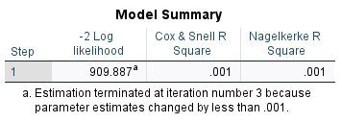
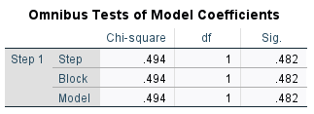
Opgave 1: Verband werksatificatie moeder x meer dan één kind
Syntax en output:
  Blok 1
  P-waarde (.482) is groter dan 0.5 -> werksatisfactie moeder voorspelt niet significant beter het lege model
  0.001 ligt heel dicht bij 0 -> werksatisfactie van de moeder als voorspeller verklaart nauwelijks extra waarom moeders één of meer kinderen hebben

Slide 20

Opgave 1: Verband werksatificatie moeder x meer dan één kind
Syntax en output:
  P-waarde groter dan .05 betekent dat het model niet significant verschilt met de geobserveerde data
  Hier is de p-waarde (.449) groter dan .05 -> model past goed bij de data

Slide 21
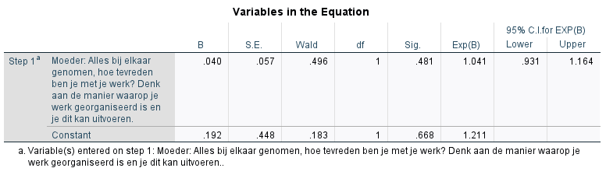
Opgave 1: Verband Werksatificatie moeder x meer dan één kind
Syntax en output:
  Geen significant verband tussen werksatificatie moeder en kans op meer dan één kind
    Wald-statistiek is .496 met p-waarde van .481, wat groter is dan .05
    De odds-ratio is 1.041 -> hoge werksatificatie hangt licht samen met hoge kans op meer dan één kind, maar dit effect is niet significant
    Het betrouwbaarheidsinterval bevat de waarde 1 -> geen betrouwbaar effect
Notes:
Interpretatie van Exp(B) = 1,041 voor werksatisfactie van moeders:
Wanneer de werksatisfactie van moeders met 1 eenheid toeneemt, neemt de kans om meer dan één kind te hebben versus één of geen kind toe met een factor 1,041. Met andere woorden: hogere werksatisfactie gaat licht gepaard met een hogere kans op meer dan één kind, maar het effect is niet statistisch significant.
Opmerking over het betrouwbaarheidsinterval (BI) voor Exp(B)

Slide 22
Opgave 1: Verband Werksatificatie moeder x meer dan één kind
Stap 6: Conclusie en rapportering
  “Het toevoegen van de onafhankelijke variabele (werksatisfactie moeder) verhoogt de voorspellende kracht van het model niet. Er worden niet méér respondenten correct geclassificeerd dan bij het lege model.”

Slide 23
Opgave 2
SPSS-WERKCOLLEGE 7

